Slide 1
БАЗЫ ДАННЫХ
Лекция 13 Оптимизация запросов

Slide 2
FILLFACTOR
FILLFACTOR = n задает заполнение в процентах каждой страницы индекса
При n = 100 нет свободного места для вставки новых строк - только для статических таблиц.
При n = 0 страницы листьев индекса заполняются полностью, а каждая из промежуточных страниц содержит свободное место для одной записи

Slide 3
PAD_INDEX
PAD_INDEX указывает, что значение параметра FILLFACTOR применяется как к страницам индекса, так и к страницам данных в индексе

Slide 4
Фрагментация индекса
Внутренняя фрагментация - объем данных, хранящихся в каждой странице
Внешняя фрагментация - нарушение логического порядка страниц

Slide 5
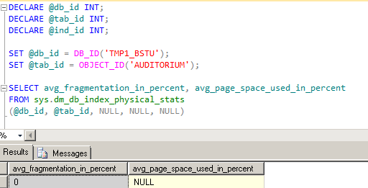
sys.dm_db_index_physical_stat

Slide 6
Представления индексов
sys.indexes
sys.index_columns
sp_helpindex
sys.dm_db_index_usage_stats
sys.dm_db_missing_index_details

Slide 7
Изменение индекса
ALTER INDEX
ALLOW_ROW_LOCKS, ALLOW_PAGE_LOCKS, IGNORE_DUP_KEY
REBUILD - пересоздание индекса
REORGANIZE - реорганизация страниц листьев индекса
DISABLE - отключение индекса

Slide 8
REBUILD
Параметр REBUILD применяется для пересоздания индексов
ALL - все индексы таблицы

Slide 9
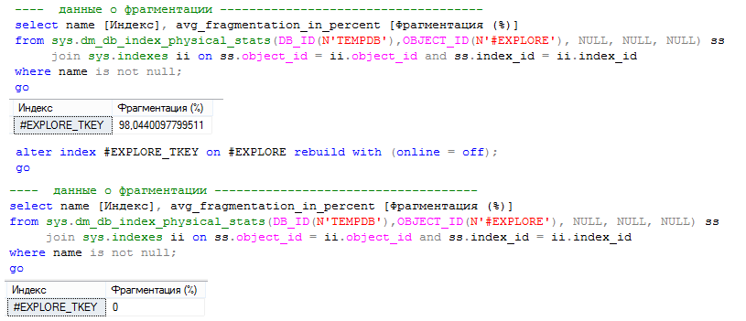
REBUILD

Slide 10
REORGANIZE
REORGANIZE задает реорганизацию страниц листьев индекса, чтобы физический порядок страниц совпадал с их логическим порядком — слева направо

Slide 11
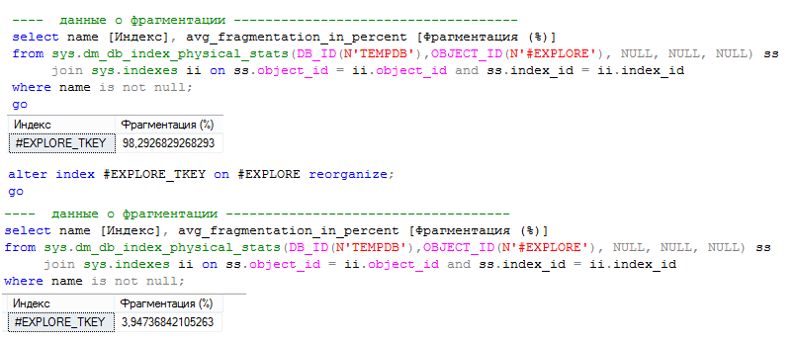
REORGINEZE

Slide 12
DISABLE
DISABLE отключает указанный индекс
Отключенный индекс недоступен, пока он не будет снова включен
REBUILD
При отключенном кластеризованном индексе таблицы данные этой таблицы будут недоступны, так как все страницы данных таблицы с кластеризованным индексом хранятся в его листьях дерева

Slide 13
DROP INDEX
DROP INDEX
Для кластеризованного индекса - потребуется пересоздать все некластеризованные индексы
MOVE TO - куда переместить строки данных, находящиеся в страницах листьев кластеризованного индекса - файловая группа по умолчанию или именованная файловая группа
Нельзя для PRIMARY KEY и UNIQUE

Slide 14
Вычисляемые столбцы
Вычисляемым называется столбец таблицы, в котором сохраняются результаты вычислений данных таблицы.
  Виртуальный
  Постоянный

Slide 15
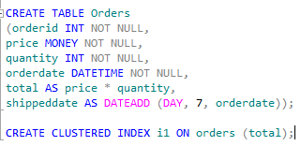
Вычисляемые столбцы

Slide 16
Индексированные представления
Создается представление CREATE VIEW с предложением SCHEMABINDING
Создается кластеризованный индекс для этого представления – в инструкции CREATE INDEX вместо имени таблицы указывается имя представления

Slide 17
Индексированные представления
все используемые в представлении функции должны быть детерминированными
представление должно ссылаться только на базовые таблицы
представление и базовые таблицы должны иметь одного владельца и принадлежать к одной и той же базе данных
инструкция SELECT в представлении не должна содержать DISTINCT, UNION, TOP, ORDER BY, MIN, MAX, COUNT, OUTER, SUM (для выражений, допускающих значения NULL), подзапросы или производные таблицы

Slide 18
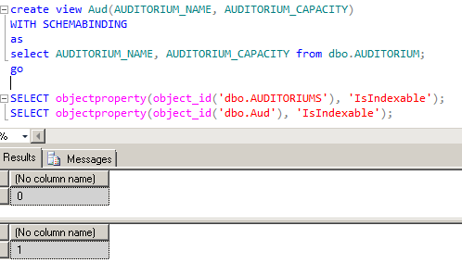
Индексированные представления

Slide 19
Индексированные представления
запросы, которые обрабатывают большое количество строк и содержат операции соединения или агрегатные функции
операции соединения и агрегатные функции, которые часто выполняются в одном или нескольких запросах

Slide 20
Колоночные индексы
Строки таблиц сохраняются в страницах - построчное хранение - row store
Данные группируются и сохраняются по одному столбцу - постолбцовое хранение - column store
реализуется посредством использования колоночного индекса - columnstore index

Slide 21

Колоночные индексы
Система извлекает только требуемые столбцы
Оптимальное сжатие значений.
Значительное ускорение времени выполнения запросов с особыми характеристиками

Slide 22
Колоночные индексы
Таблица с колоночным индексом доступна только для чтения
Колоночные индексы поддерживают только типы данных CHAR, VARCHAR, INT, DECIMAL и FLOAT
Ограничений на кластеризованные и некластеризованныу колоночные индексы – не больше одного некластеризованного колоночного индекса, а кластеризованные колоночные индексы не поддерживаются вообще

Slide 23
Оптимизация запроса
анализ запроса
выбор индекса
выбор порядка выполнения операций соединения
выбор метода выполнения операций соединения

Slide 24
Селективность и плотность
Селективность запроса – соотношение количества строк, удовлетворяющих условию, к общему количеству строк в таблице
Плотность запроса – количество возвращаемых строк запроса

Slide 25
Селективность
Индекс успешно работает при <= 5%.
Не нужен индекс при 80% или более

Slide 26
Анализ запроса
Наличие аргументов поиска
Использование оператора OR
Существование критериев соединения

Slide 27
Анализ запроса
Аргумент поиска — это часть запроса, которая ограничивает промежуточный результирующий набор запроса:
name = ‘Иванов С.П.'
capacity >= 100
name = ‘Иванов С.П.‘ AND idgroup = 512

Slide 28
Анализ запроса
Нельзя использовать в качестве аргументов поиска:
  Выражение с оператором отрицания NOT
  <>
  Выражение
NOT IN('d1', 'd2')
aud_no <> 9031
capacity * 0.6 > 100

Slide 29
Создание индексов
SELECT … WHERE column_name – для этого столбца следует создать индекс
SELECT … WHERE column_name1 AND column_name2 – создать составной индекс по всем столбцам

Slide 30
Индексы при соединении
Для каждого соединяемого столбца
Некластеризованный индекс для столбца внешнего ключа

Slide 31
Выбор индексов
Оптимизатор проверяет селективность выражения с индексированным столбцом, используя статистические данные
AUTO_CREATE_STATISTICS ON(OFF)

Slide 32
Обход индекса
Для кучи сначала выполняется обход некластеризованного индекса, а затем извлекается строка, используя идентификатор строки
Для кластеризованной таблицы, после обхода структуры некластеризованного индекса следует обход структуры кластеризованного индекса таблицы

Slide 33
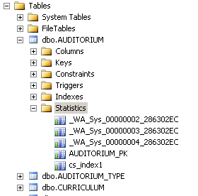
Сбор статистики

Slide 34
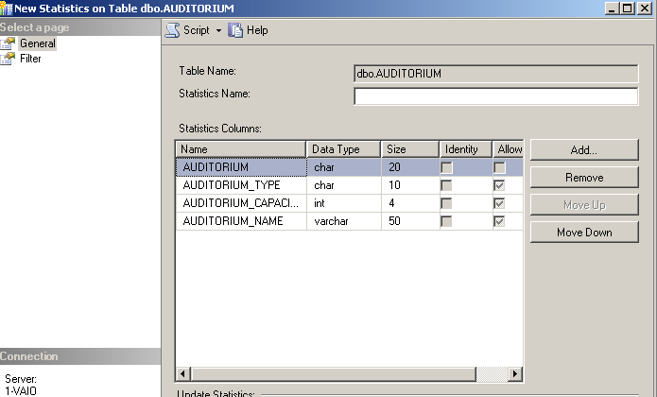
Сбор статистики

Slide 35
Выбор порядка соединения
Вложенный цикл
Соединение слиянием
Соединение хешированием

Slide 36
Вложенный цикл
Для каждой строки внешней таблицы извлекается и сравнивается каждая строка внутренней таблицы
Сканирование внешней таблицы и n раз – сканирование внутренней

Slide 37
Соединение слиянием
Строки соединяемых таблиц должны быть физически упорядочены с использованием значений столбца соединения
Выполняется сканирование обеих таблиц в порядке столбцов соединения, сопоставляя строки с одинаковыми значениями для столбцов соединения

Slide 38
Соединение хешированием
Вычисляется хеш для значения соединяемого столбца из меньшей таблицы и сохраняется в определенном сегменте
Вычисляется хеш для значения соединяемого столбца из бальшей таблицы и сравнивается с хешами на предыдущем этапе
Совпадающие строки попадают в результирующий набор

Slide 39
Кэширование планов
При первом выполнении запроса его скомпилированная версия сохраняется в кэше планов — plan cache
При повторном выполнении запроса проверяется, нет ли для него плана в кэше планов

Slide 40
Просмотр планов кэша
sys.dm_exec_cached_plans
sys.dm_exec_query_stats
sys.dm_exec_sql_text

Slide 41
Просмотр планов
SET
среда Management Studio

Slide 42
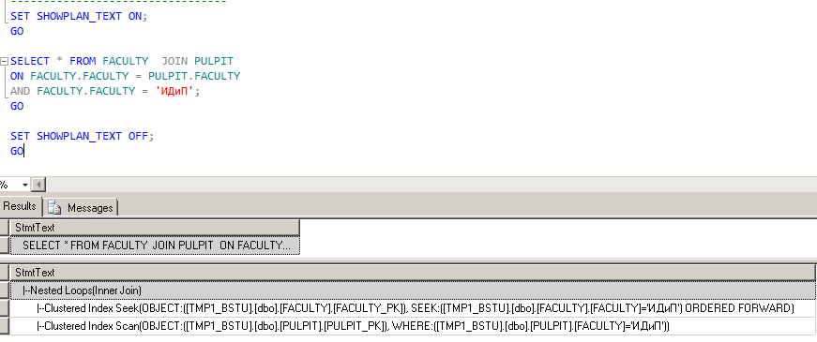
Инструкция SET

Slide 43
Инструкция SET
|--Nested Loops(Inner Join)
|--Clustered Index Seek (OBJECT: ([TMP1_BSTU].[dbo].[FACULTY].[FACULTY_PK]), SEEK:([TMP1_BSTU].[dbo].[FACULTY].[FACULTY]='ИДиП') ORDERED FORWARD)
|--Clustered Index Scan(OBJECT: ([TMP1_BSTU].[dbo].[PULPIT].[PULPIT_PK]), WHERE:([TMP1_BSTU].[dbo].[PULPIT].[FACULTY]='ИДиП'))

Slide 44
Просмотр плана выполнения
Оператор с самым большим отступом выполняется первым
Если два или более операторов имеют одинаковый отступ, они выполняются в порядке сверху вниз
Compute Scalar вычисляет выражение, выдавая в результате скалярное значение
Clustered Index Seek выполняет поиск строк по кластеризованным индексам
Index Scan - обрабатываются все листья страницы дерева индексов

Slide 45
Подсказки оптимизации
Подсказки оптимизации являются частью инструкции SELECT, которые указывают оптимизатору запросов, что нужно выполнять данную инструкцию определенным образом

Slide 46
Подсказки оптимизации hints
табличные подсказки
подсказки соединения
подсказки запросов
структуры планов

Slide 47

Табличные подсказки
INDEX
NOEXPAND
FORCESEEK

Slide 48
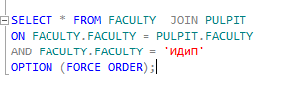
Подсказки соединения
FORCE ORDER
LOOP
HASH
MERGE

Slide 49

Подсказки запросов
FAST n
OPTIMIZE FOR
OPTIMIZE FOR UNKNOWN
USE PLAN

Slide 50
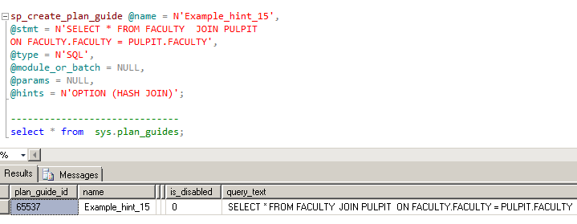
Структуры планов
sp_create_plan_guide
sys.plan_guides

Slide 51
Настройка производительности
Факторы, влияющие на производительность
Мониторинг производительности
Средства для настройки производительности

Slide 52
Факторы производительности
прикладные программы баз данных
система баз данных
системные ресурсы

Slide 53
Приложения базы данных и производительность
эффективность кода приложения
проектирование на физическом уровне

Slide 54
Приложения базы данных и производительность
использовать кластеризованные индексы
исключить использование предиката NOT IN

Slide 55
Проектирование на физическом уровне
Денормализация таблиц означает соединение вместе двух или более нормализованных таблиц в одну с некоторой избыточностью данных

Slide 56
Денормализация
позволяет избежать использования операции соединения
для денормализованных данных требуется меньшее число таблиц, чем для нормализованных
для хранения денормализованной таблицы требуется больший объем дискового пространства
модификация данных усложняется вследствие избыточности данных

Slide 57
СУБД и производительность
оптимизатор запросов
блокировки

Slide 58
Оптимизатор запросов
Оптимизатор формулирует несколько планов выполнения запроса для выборки

Slide 59
Блокировки
Используются для управления одновременным доступом к данным и для предотвращения потенциальных ошибок в случае одновременного доступа к одним и тем же данным
Оказывают влияние на производительность системы вследствие гранулярности
Блокировка на уровне строк обеспечивает наилучшую производительность
Уровни изоляции влияют на длительность блокировки для инструкций SELECT

Slide 60
Системные ресурсы и производительность
Центральный процессор
Оперативная память
Дисковые операции ввода/вывода
Сетевое окружение

Slide 61
Процессор
выполняет пользовательские процессы и взаимодействует с другими ресурсами системы
Проблема:
  операционная система и пользовательские программы обращаются со слишком большим количеством запросов

Slide 62
Оперативная память
Динамическое освобождение памяти
Проблемы:
  Недостаточно памяти для выполнения требуемой работы.

Slide 63
Дисковые операции ввода/вывода
Скорость передачи данных определяется объемом данных, который можно записать на диск в единицу времени
При одновременном использовании системы базы данных большим количеством пользователей, несколько дисков лучше, чем один диск

Slide 64
Сетевая инфраструктура
если сервер баз данных отправляет приложению какие-либо строки, отправлять следует только лишь те строки, которые действительно требуются приложению
если продолжительное пользовательское приложение выполняется только на стороне клиента, то его следует переместить на сторону сервера

Slide 65
Зависимость ресурсов
При увеличении количества процессоров нагрузка на них распределяется равномерно, что может решить проблему узкого места c дисковыми операциями
Больший объем оперативной памяти повышает шансы, что страница будет найдена в памяти
Чтение данных с диска вместо получения их из кэша тормозит систему при большом количестве конкурентных процессов

Slide 66
Дисковые операции ввода/вывода
Выполняется большой объем дисковых операций
Операции чтения с диска и записи на него являются двумя наиболее затратными операциями
системы баз данных
Данные хранятся в страницах размером в 8 Кбайт
Кэш оперативной памяти разделен на страницы размером по 8 Кбайт
Система читает данные по страницам
Операции чтения выполняются для операций выборки и модификации

Slide 67
Дисковые операции ввода/вывода
Если требуемая страница отсутствует в кэше, то она считывается с диска и помещается в буферный кэш - физический ввод/вывод или физическое чтение
Буферный кэш является памятью совместного использования - к одной и той же странице могут обращаться несколько пользователей
При модифицировании данных в буферном кэше выполняется операция логической записи
Операция физической записи происходит только при сохранении данных из кэша на диск
  упреждающее чтение
  контрольные точки

Slide 68
Упреждающее чтение
Выполнение чтения данных только из памяти и никогда не ожидать завершения операции чтения с диска
Знать, какие следующие несколько страниц потребуются пользователю, и считывать эти страницы до того, как пользовательский процесс запросит их

Slide 69
Упреждающее чтение
Read Ahead Manager
Единица памяти для упреждающих операций чтения 64 Кбайт
Выполнение объемных сканирований таблиц и сканирований диапазонов индексов
Read Ahead Manager считывает до 2 Мбайт данных за один раз
Каждый экстент считывается с помощью одной операции

Slide 70
Упреждающее чтение
Множественные одновременные операции упреждающего чтения для каждого файла
Используется информация из промежуточного уровня индексных страниц, находящегося сразу же над уровнем листьев
В процессе распознаются смежные страницы и считываются один раз
Может иметь отрицательное воздействие на производительность, если приходится читать слишком много страниц, излишне заполняя кэш
Создавать индексы, которые в действительности необходимы

Slide 71
Вопросы?

